Slide 1
Introduction
Struggle for life
Projet:
Jeu de survie compétitif.
Objectif:
Provoquer l'extinction de toutes les populations adverses ou devenir l’espèce majoritaire au bout d'un certain temps.
Multijoueur: 1 automate par joueur, départ avec 1 population par automate.
replication ou extinction d'une population selon son gradient d’extinction-surpopulation (évoluant selon actions de la population).
Au bout d’un certain temps, chaque joueur se verra offrir la possibilité de restaurer son automate ou de pointer un objectif (x,y) sur la carte vers lequel ses populations se dirigeront.

Slide 2
Mécaniques de jeu
- 3 types d'actions (consommer / piéger / déplacer) pour chaque symbole, déterminés pour chaque état de l’automate
- consommer = +/– [2-4] sur gradient selon case piégée ou non
- piéger = -1 sur gradient mais piège la case (non visible)
- déplacer = -1 sur gradient
- Une action est valide ou invalide :
ex : (couper forêt), (puiser lac) vs (puiser forêt), (couper lac)
- action invalide = -1 sur gradient

Slide 3
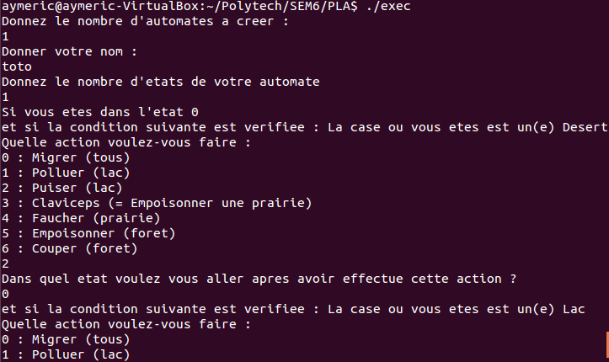
I.Automate
Programme de création assistée d'automates !
Paramètres de jeu et automates transférés dans le fichier XML

Slide 4
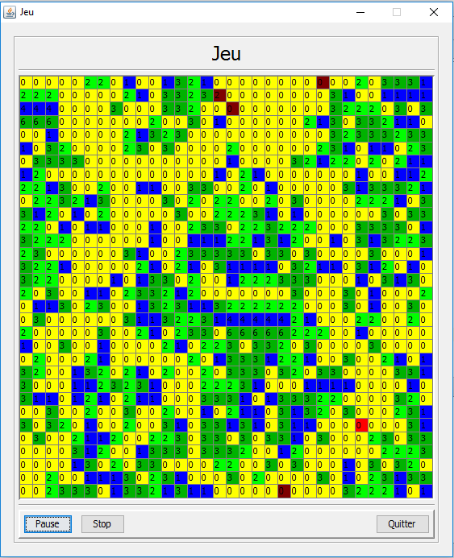
II.Moteur de jeu
Prototype
- 4 symboles dont 1 non consommable ni piégeable
- Symboles piégés non visibles pour les automates/joueurs
- Plusieurs automates / populations gérés (sans les rencontres)
- Réplication et extinction
- Régénération de la map

Slide 5
Conclusion:
Prototype fonctionnel !
Fonctionnalités / améliorations proposées :
- Perfectionnement création assistée d’automate (13/06)
- Gestion des rencontres entre populations (14/06)
- Migration avec ordre de priorité (14/06)
- Gestion intéraction utilisateur :
- restauration d'automate (15/06)
- Pointage objectif par joueur (16/06)
- Interface graphique évoluée (19/06 23H58)

Slide 6
Défis majeurs:
La gestion d’évènements climatique affectant toute la map
L’interface graphique :
  - Bandeau défilant
  - Passerelle utilisateur - moteur de jeu

Slide 7
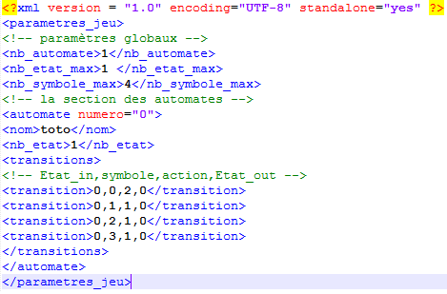
Le fichier XML

Slide 8
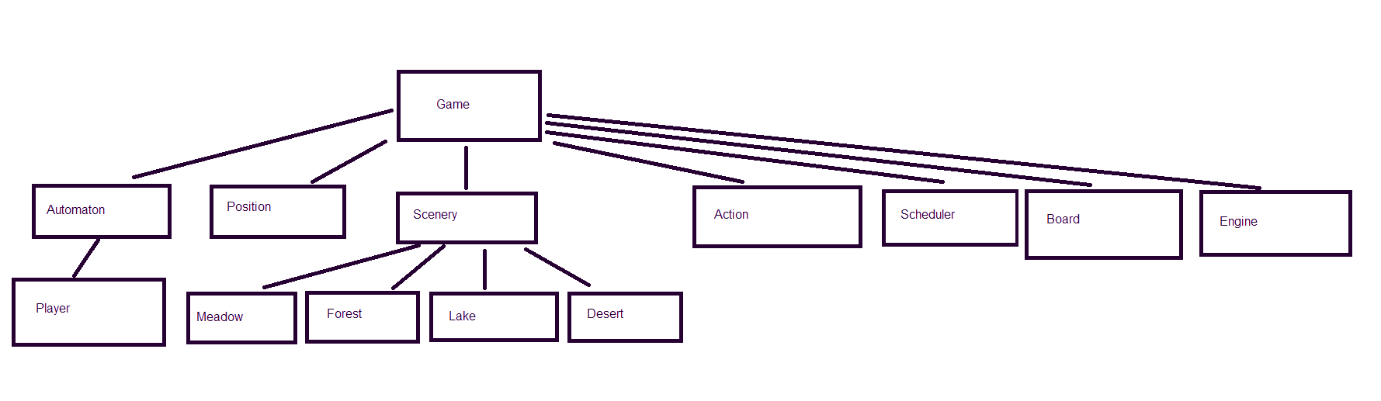
Les classes du moteur de jeu

